Slide 1


Entrega Final Arias Ezequiel
PLAN GLOBAL
COVID-19

Slide 2
CONTEXTO:
Contexto
Contexto empresarial
La mortalidad por COVID-19 ha impactado de manera significativa. Las interrelaciones entre clase social, género, etnia y territorio con mortalidad y sus variables intermediarias son complejas. Estudios recientes han mostrado que respecto a la COVID-19, en general, personas en situación de vulnerabilidad socioeconómica tienen mayores riesgos de contagio y muerte por la COVID-19. Las desigualdades están relacionadas tanto con la capacidad de protección respecto al contagio. En este estudio se analizan las relaciones entre la mortalidad por la COVID-19 y la vulnerabilidad socioeconómica medida por la condición de hacinamiento en que vive la población en la región. Además de la dificultad en la prevención de la enfermedad por COVID-19, están presentes las desigualdades respecto al acceso al sistema de salud una vez contagiados. Las brechas en el acceso al sistema de salud (testeos, atención médica, internación, entre otros) y las diferencias en la calidad de los servicios que reciben los grupos socioeconómicos pueden influir de manera significativa en el tratamiento y en la sobrevivencia a la enfermedad. Las interrelaciones entre clase social, género, etnia y territorio con mortalidad y sus variables intermediarias son complejas. A nivel individual, el contagio está relacionado con la capacidad de utilización de equipamientos de protección personal, la posibilidad de hacer cuarentenas y aislamiento físico, la higienización frecuente y el acceso de informaciones respecto a la nueva enfermedad. Personas en viviendas en situación de vulnerabilidad, con mayor precariedad laboral, altos niveles de hacinamiento y dificultades de acceso a agua y servicios sanitarios presentan mayores desafíos para la protección contra el virus. si bien las investigaciones sobre las desigualdades sociales y el impacto diferenciado de la pandemia aún son fragmentarias, se ha demostrado una alta correlación entre vulnerabilidad socioeconómica y grado de severidad y muerte por la COVID-19

Slide 3
PREGUNTAS / HIPOTESIS:
Hipótesis.
“Se busca encontrar que relación hay entre la cantidad de muertes por país y las variables económicas y vacunaciones.”
“La Audiencia tiene un conjunto específico de preguntas a las que le gustaría obtener respuestas. Deberá proporcionar visualizaciones para acompañar estos:”
**1. ¿Cómo ha fluctuado el número de muertes vs la aplicación de vacunas?**
**2. ¿Cómo ha fluctuado las nuevos casos vs la aplicación de vacunas?**
**3. ¿Cómo ha fluctuado las muertes vs el pbi per cápita?**
**4. ¿Cómo ha fluctuado las muertes vs la población?**
**5. ¿Cómo ha fluctuado las muertes vs la densidad de población?**
**6. ¿Cómo ha fluctuado las muertes vs indice de desarrollo humano la densidad de población?**

Slide 4
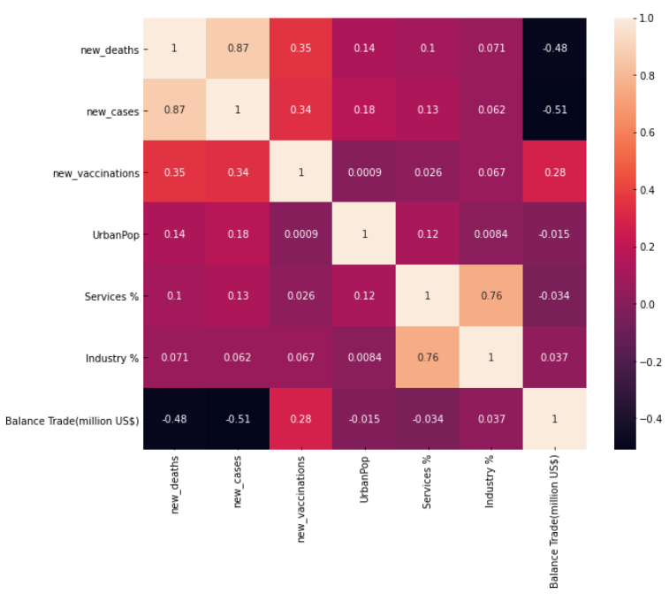
ANALISIS EXPLORATORIO DE DATOS:
Se puede observer que hay poca o casi nula correlación entre las variables. Se busca analizar causas posibles de la cantidad de muertes de Covid-19 a traves de la base de datos de la Pandemia a nivel global

Slide 5
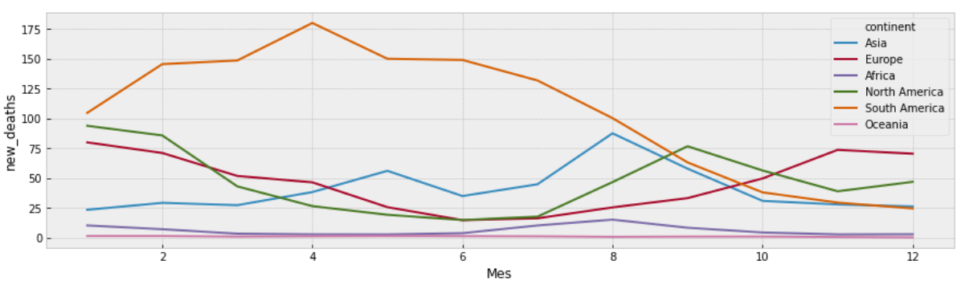
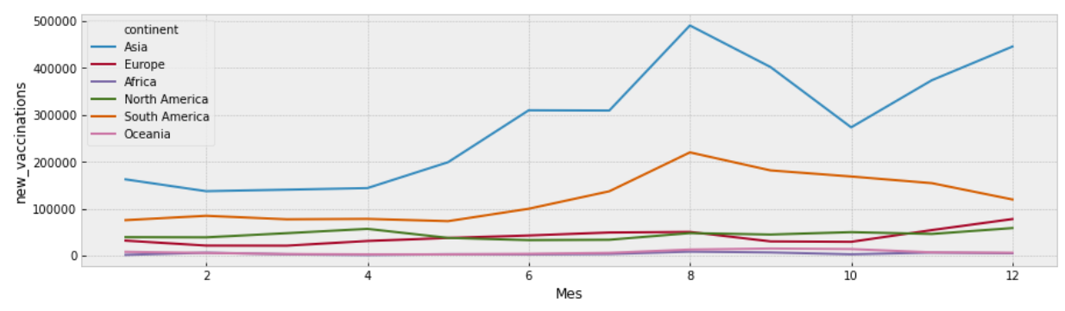
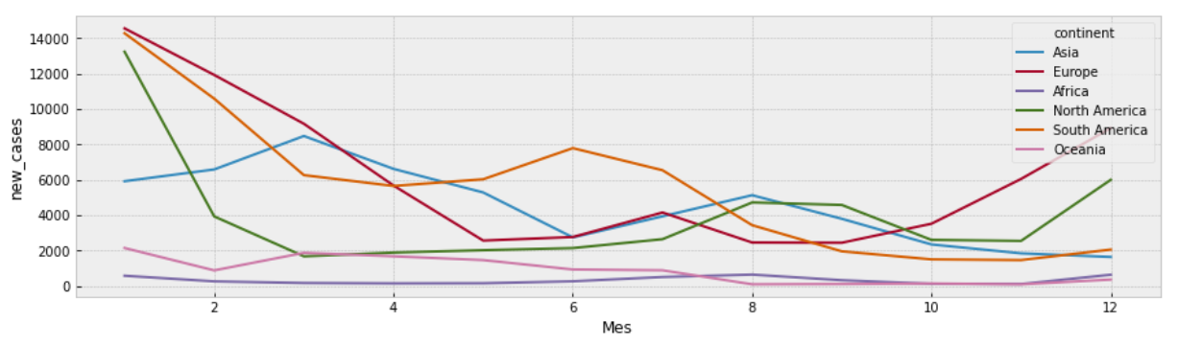
ANALISIS EXPLORATORIO DE DATOS:
Se puede visualizar como evolucionan las muertes, casos y vacunaciones.
NO se visualiza una tendencia clara en las 3 series temporales por lo que no se puede relacionar a simple vista estas variables

Slide 6
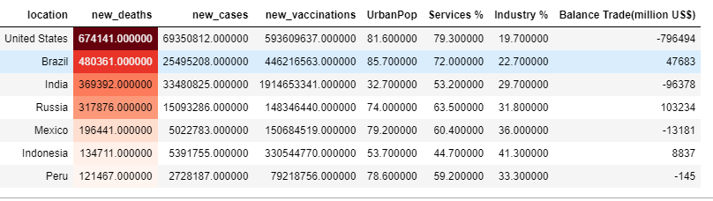
ANALISIS EXPLORATORIO DE DATOS:
Para responder a las preguntas se puede visualizar que hay poca relación entre variables

Slide 7
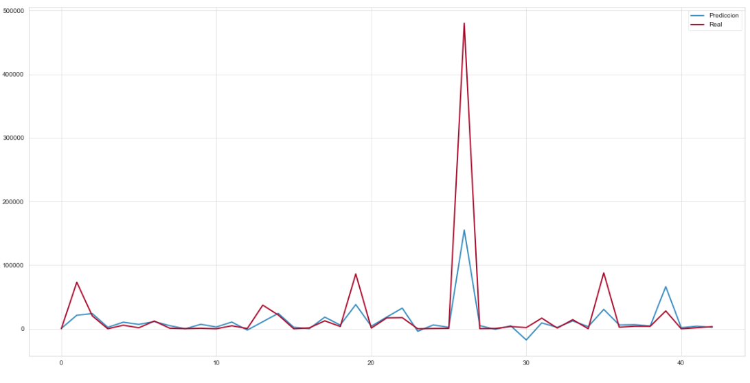
INSIGHTS Y RECOMENDACIONES:
“SE DEBE PROFUNDIZAR EN LA BUSQUEDA DE INDICADORES SOCIOECONOMICOS PARA LOGRAR UN MODELO DE PREDICCION ACORDE A LAS NECESIDADES DEL CLIENTE Y QUE PUEDA TOMAR DECISIONES ACERTADAS PARA HACER FRENTE A LA PANDEMIA DE COVID-19 Y FUTURAS PANDEMIAS DE YA QUE LOS DISTINTOS VIRUS Y CEPAS QUE ESTAN EN CONSTANTE EVOLUCION, ”
Este modelo nos proporciona una estimación en los momentos en que se produce un evento de cambio brusco en la tendencia.

